Slide 1

Service de calcul du mouvement du géocentre par combinaison de données de télémétrie laser sur satellite et GNSS
Proposer un service de calcul de la position du centre des masses de la Terre moyenné sur 1 semaine par rapport au système de l’ITRF
Associer une base de donnée d’événements station pour contrôle qualité
Données nécessaires:
Données GNSS
Données télémétrie laser sur satellites (SLR)
Fichiers logs SLR
Mails SLR

Slide 2
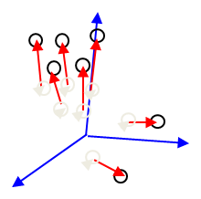
Détermination du mouvement du géocentre
t
t+Δt
Déplacements« locaux »
Coordonnées du réseau déterminées par SLR à la date t
Translation
estimée
Translation
apparente liée
aux déplacements
Coordonnées ITRF2014 à la date t
Mouvement du géocentre

Slide 3
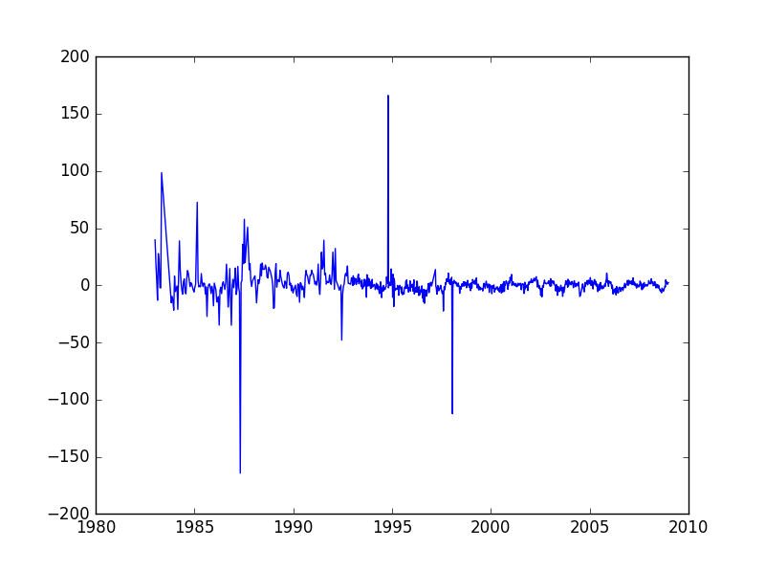
Identifications d’évènements pouvant perturber la positions de stations SLR
Déplacements des positons des stations Laser (composante h)

Slide 4
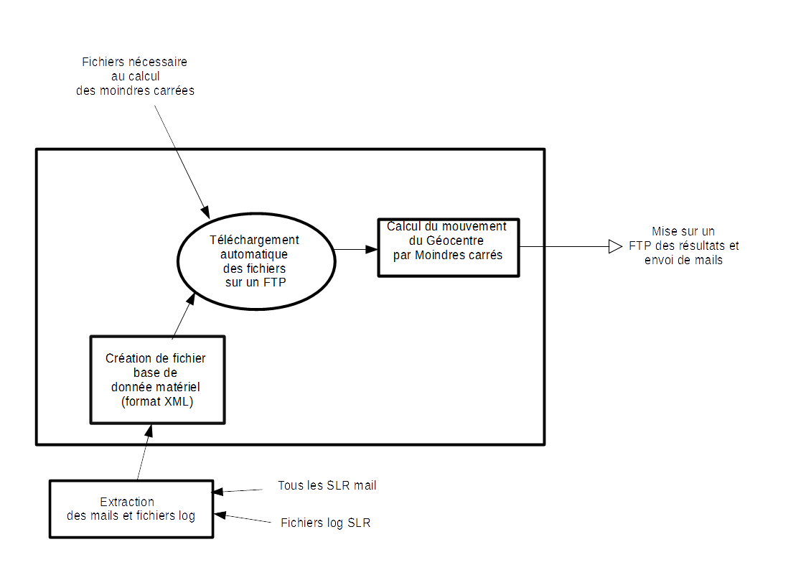
Structure du projet

Slide 5
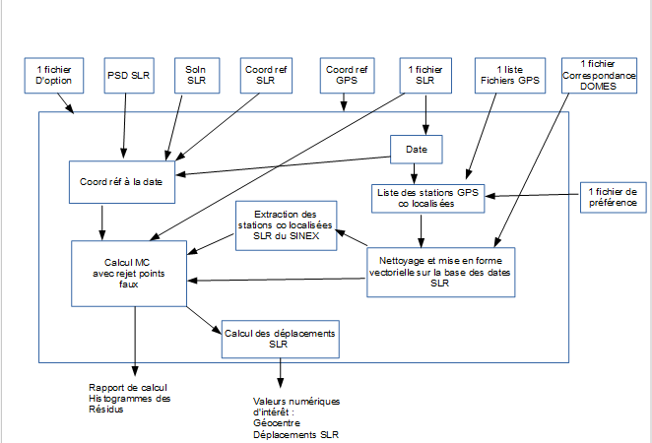
Structure du projet de calcul de la position du géocentre

Slide 6
Validations des différentes étapes
Extraction des données des différents fichiers d’entrés (test sur plusieurs fichiers de sources différentes)
Validation des méthodes de mises en forme des données à exploiter pour les calculs
Validation des calculs par moindres carrés (différents jeu de données synthétiques)

Slide 7
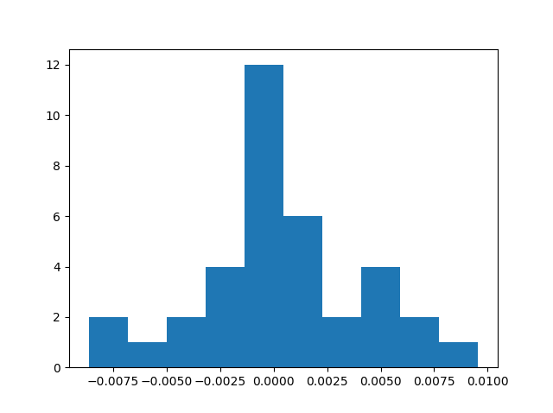
Résultats partie scientifique
Histogramme des résidus
Rapport de calcul pour les moindres carrés et les déplacements des stations SLR
Histogramme des résidus

Slide 8
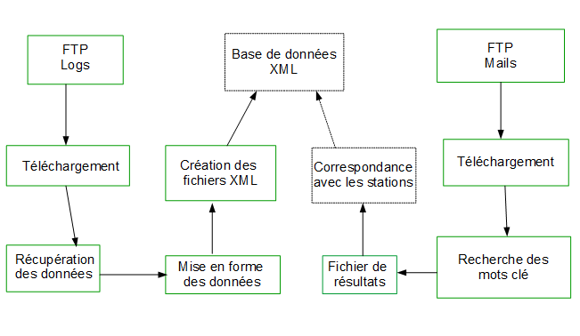
Schéma des différentes étapes permettant la création de la BDD

Slide 9
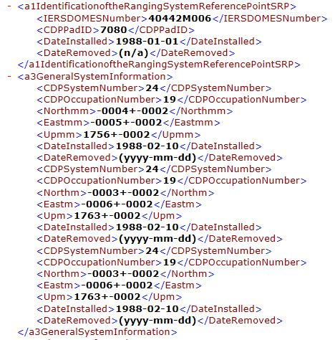
Résultats base de données
Fichiers XML de chaque station SLR
Fichier de résultat

Slide 10
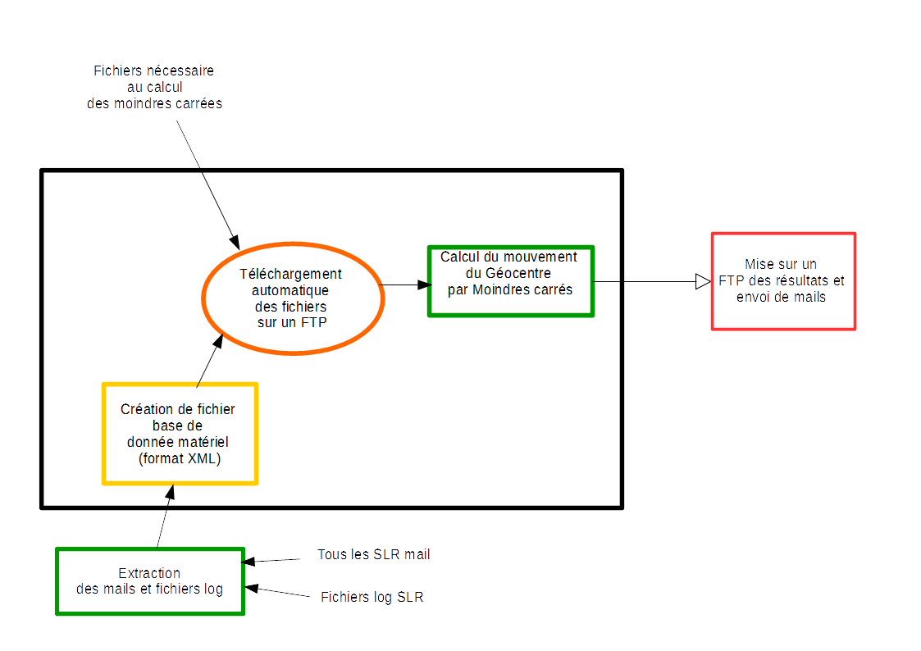
Conclusion

